Slide 1
Nam bithinn-sa nam phàrant no nam neach-cùraim
’S urrainn dhomh bruidhinn air na bhios pàrant/neach-cùraim a’ dèanamh airson a bhith cinnteach gu bheil am pàiste fallain, toilichte agus sàbhailte.
’S urrainn dhomh cunntas a thoirt air an iomadachd a chì sinn ann am beatha teaghlaich.
’S urrainn dhomh bruidhinn air feadhainn de na dùbhlain a tha an lùib a bhith nad phàrant/neach-cùraim..
Bidh mi a’ bruidhinn air an t-seòrsa pàrant no neach-cùraim a bhiodh annam.

Slide 2
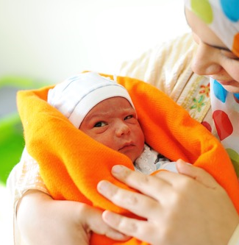
Dè dh’fhaodadh a bhith doirbh mu bhith nad phàrant no nad neach-cùraim nuair a tha do phàiste na
bhèibidh?

Slide 3
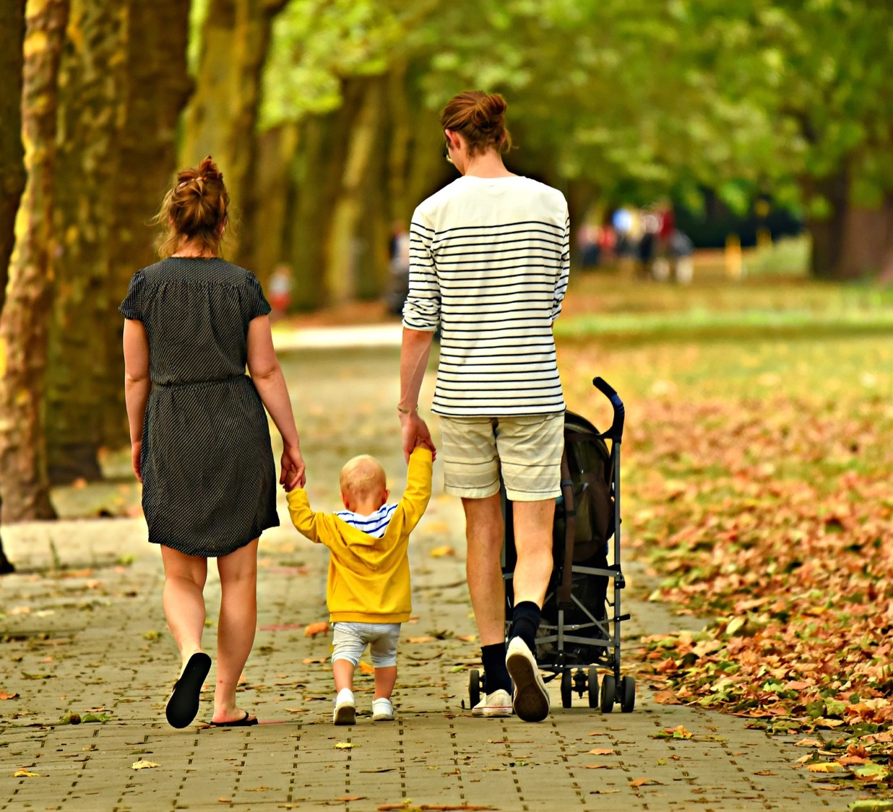
Dè dh’fhaodadh a bhith doirbh mu bhith nad phàrant no nad neach-cùraim nuair a tha do phàiste na phàiste òg?

Slide 4
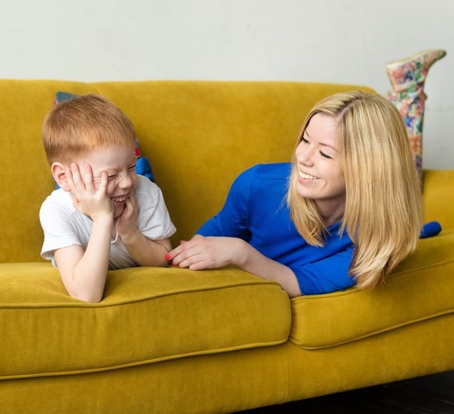
Dè dh’fhaodadh a bhith doirbh mu bhith nad phàrant no nad neach-cùraim nuair a tha do phàiste mu aois 5 bliadhna?

Slide 5
Dè dh’fhaodadh a bhith doirbh mu bhith nad phàrant no nad neach-cùraim nuair a tha do phàiste mu aois: 10 bliadhna?

Slide 6
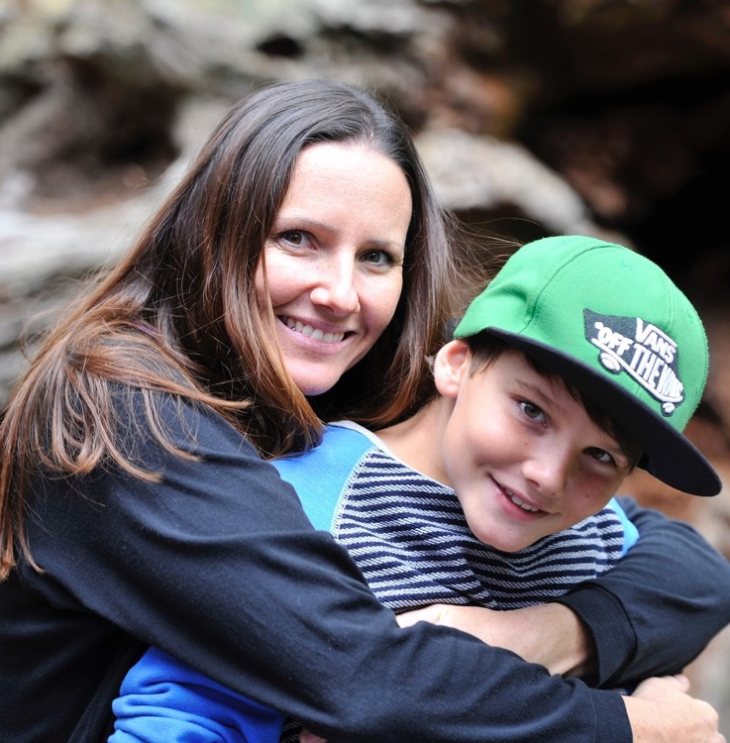
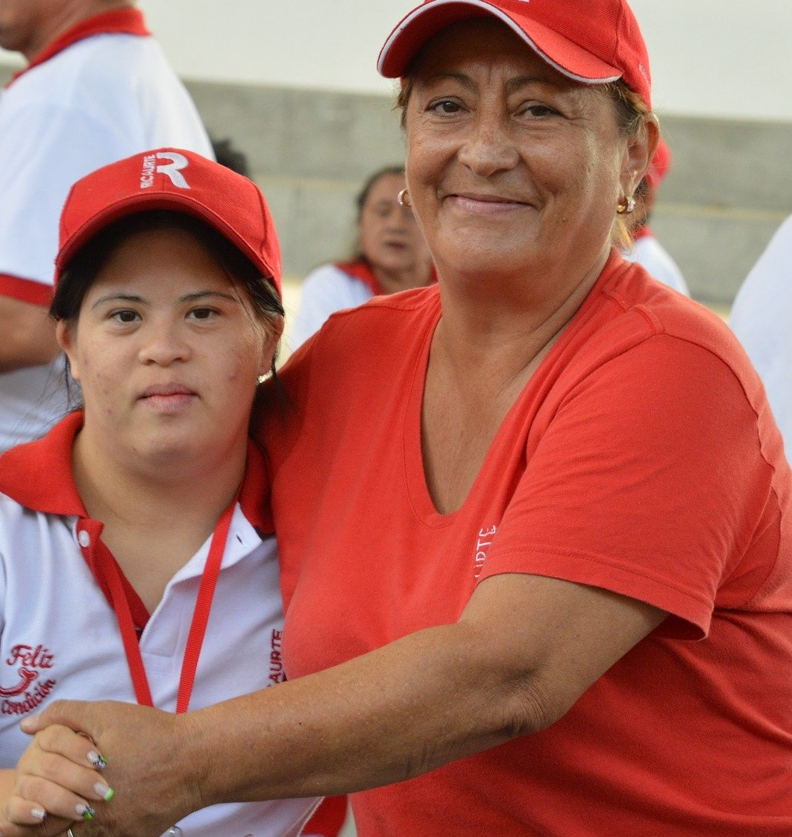
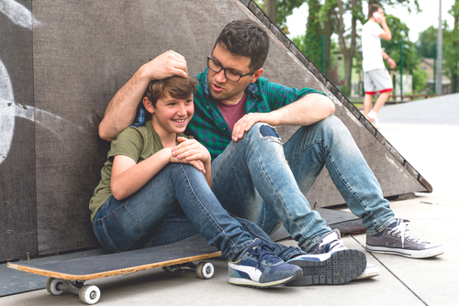
Dè dh’fhaodadh a bhith spòrsail no mìorbhaileach mu bhith nad phàrant no nad neach-cùraim?

Slide 7
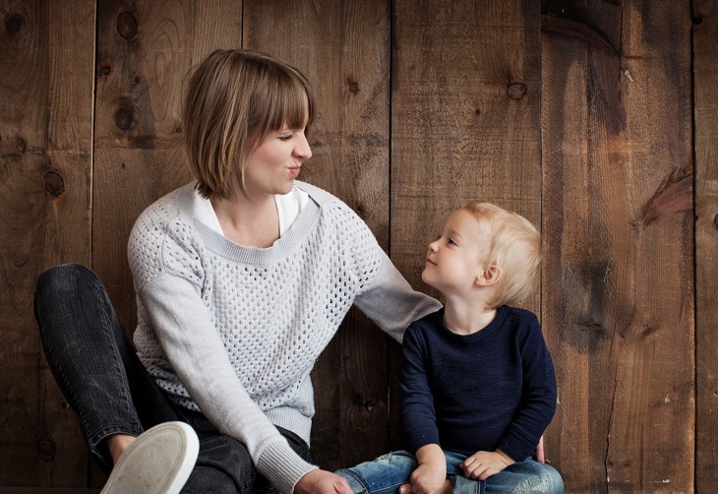
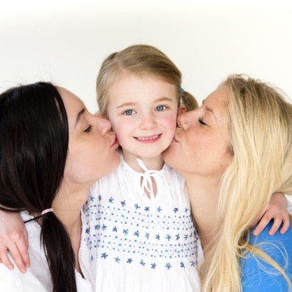
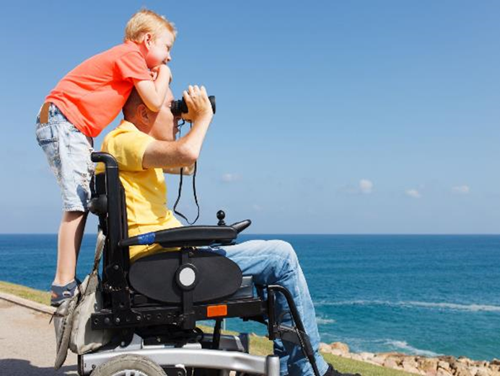
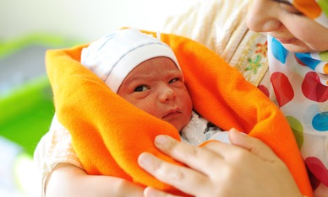
Am bi thu uair sam bith a’ smaoineachadh mu bhith nad inbheach le clann a bhios tu a’ coimhead às dèidh?

Slide 8
Mise mar phàrant no mar neach-cùraim
Ciamar a nì mi cinnteach gu bheil mo phàiste fallain?
Ciamar a nì mi cinnteach gu bheil mo phàiste toilichte?
Ciamar a nì mi cinnteach gu bheil mo phàiste sàbhailte?

